Slide 1
بسم الله
الرحمن
الرحيم

Slide 2
اهلا و سهلا
স্বাগতম
Welcome

Slide 3
السلام عليكم ورحمة الله وبركاته
আল্লাহ তোমাদের প্রতি শান্তি ও তার রহমত বরকত বর্ষণ বা প্রদান করুন।

Slide 4
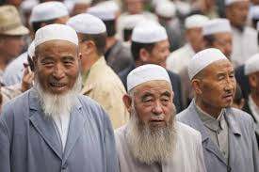

Slide 5
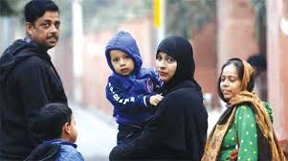

Slide 6
الحوار

Slide 7
শিক্ষক পরিচিতিঃ- تعارف المعلم
اسم:ما ماسومة
دمرا بغتي ابراھمية داخل مدرس
كلي غنج’غازي فور-

Slide 8
تعريف الدرس
পাঠ পরিচিতি
الجماعة : الصف الثامن من الداخل
المادة : اللغة العربية الأ تصالية
الجزء : الحوار الوقت : خمسةاربعون دقيقة
12/01/2019التاريخ :

Slide 9
المناظر التالية؟
ক্লাসের পাঠ : درس اليوم
الحوار بين زائد وابوبكرعن
(لماذا ضعف السلمين)
মুসলমানরা কেন দুর্বল হয়েছে ? এ বিষয়ে জায়েদ ও আবু বকরের কথোপকথন।

Slide 10
نتيجة التعليم
(শিখন ফল)
يعلم الطلاب بعد اختتام هذا الدرس *
* يقدر الطلاب مهارة الكلام –مهارة القراء –
* مهارة الكاتبة
* تدريب الحوار
يعلم الطلاب لماذا ضعف المسلمين

Slide 11
درس الحوار কথোপকথন পাঠ
زائد : السلام عليكم ورحمة الله وبركاته
ابو بكر : وعليكم ورحمة الله وبركاته
زائد : كيف حالك؟
ابو بكر : بالخير الحمد لله وكيف انت؟
زائد : بالخير الحمد لله
ابو بكر : أراك مهموما فيم تفكر؟
مسعود: أفكر حال المسلمين في هذه الأيام.

Slide 12
التقدير মূল্যায়ন
* فى ما تفكر ؟
* لما ضعف ا لمسلمون؟

Slide 13
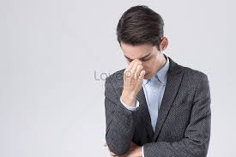

Slide 14
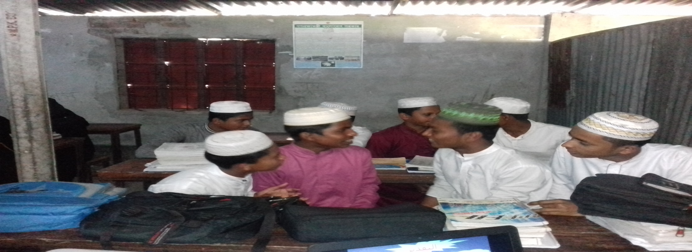
الواجب المنزلي বাড়ির কাজ

Slide 15
شكرا
الله حافظ

Slide 16
ধন্যবাদ আল্লাহ হাফেজ

